Slide 1
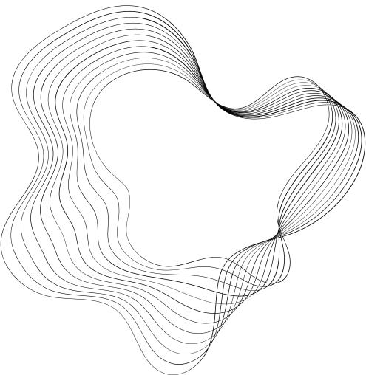

UyuşturConnect
Mücahit BAYRAM 210601002
Tuğba USLU 210601005
Vesile HAN 210601028

Slide 2
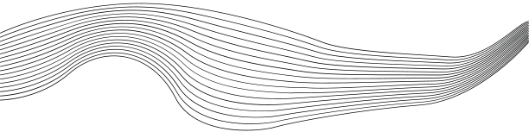
İÇERİK
01
PROBLEM TANIMI
02
PROJE EKIBININ KATKILARI
03
ÇÖZÜM İÇIN KULLANILAN YÖNTEMLER
04
SONUÇ VE DEĞERLENDIRME
05
KULLANILAN KAYNAKLAR
06
LİNKLERİMİZ

Slide 3



1.PROBLEM TANIMI
Uyuşturucu kullanımı, bireylerin fiziksel ve psikolojik sağlığını olumsuz etkileyen, aile yapısını bozan ve toplumsal düzeni tehdit eden küresel bir sorundur. Uyuşturucu bağımlılığı, bireylerin sosyal hayattan kopmalarına, suç oranlarının artmasına ve sağlık sistemleri üzerinde büyük yükler oluşmasına neden olmaktadır. UyuşturConnect projesi, bu soruna yenilikçi bir yaklaşımla çözüm getirmeyi amaçlamaktadır.
Projenin temel amacı, makine öğrenmesi ve derin öğrenme kullanarak kişilik özellikleri ve diğer demografik veriler üzerinden uyuşturucu kullanımını tahmin ederek erken müdahale ve önleme stratejileri geliştirmektir​​.

Slide 4





2.PROJE EKIBININ KATKILARI
Vesile Han %33
Mücahit Bayram %33
Tuğba Uslu %33
Vesile HAN, yazılım geliştirme ve makine öğrenmesi alanlarında uzmanlaşmıştır. UyuşturConnect projesinde, makale ve veri bulma süreçlerinde aktif rol almış, yazılım geliştirme aşamasında önemli katkılar sağlamıştır. Proje sürecinde bilimsel araştırmalar yaparak veritabanlarından elde edilen verilerin analizinde görev almıştır
Mücahit BAYRAM, görüntü işleme ve makine öğrenmesi tekniklerinde deneyimlidir. UyuşturConnect projesinde, bilimsel verilerin derlenmesi ve analiz edilmesinde görev almıştır. Proje sürecinde ekip içi iletişimi ve işbirliğini artırarak projenin başarıyla ilerlemesine katkı sağlamıştır
Tuğba USLU, yapay zeka ve yazılım geliştirme konularında deneyimlidir.UyuşturConnect projesinde, makale ve veri bulma süreçlerinde yer almış, yazılım geliştirme aşamasında kritik rol oynamıştır. Doğal dil işleme ve görüntü işleme alanlarında bilgi sahibidir ve bu projede önceki deneyimlerini kullanmıştır

Slide 5

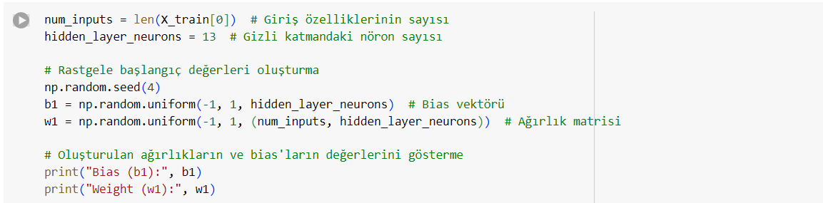
3.ÇÖZÜM İÇİN KULLANILAN YÖNTEMLER
Backpropagation: Yapay sinir ağlarının denetimli öğrenme sürecini, gradyan inişi kullanarak kolaylaştırır ve hataları minimize eder​​.

Slide 6
3.ÇÖZÜM İÇİN KULLANILAN YÖNTEMLER
Gradient Descent: Fonksiyonun minimumunu bulmak için bir optimizasyon algoritmasıdır​​.Optimizer=’adam’ ifadesinde kullanılmıştır.

Slide 7
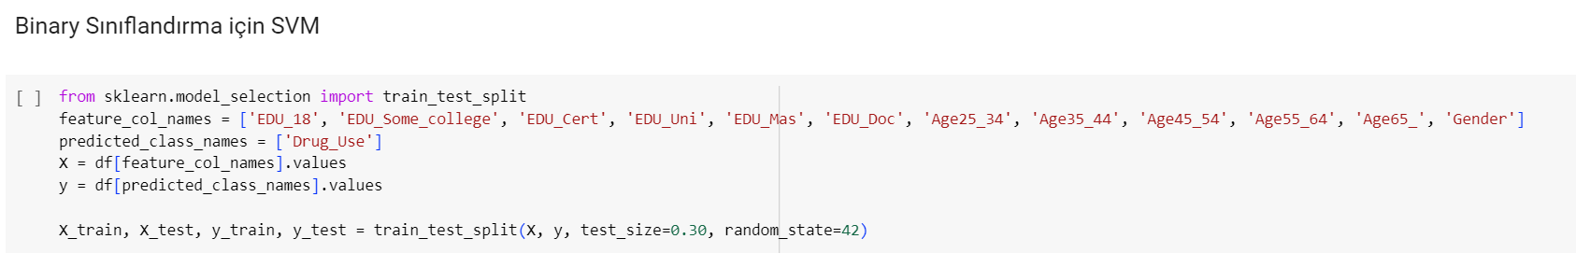
3.ÇÖZÜM İÇİN KULLANILAN YÖNTEMLER
Binary Sınıflandırma İçin SVM: İki sınıf arasında ayrım yapmak için kullanılır. UyuşturConnect projesinde, belirli bir bireyin uyuşturucu kullanıp kullanmadığını tahmin etmek için SVM kullanılmıştır.

Slide 8
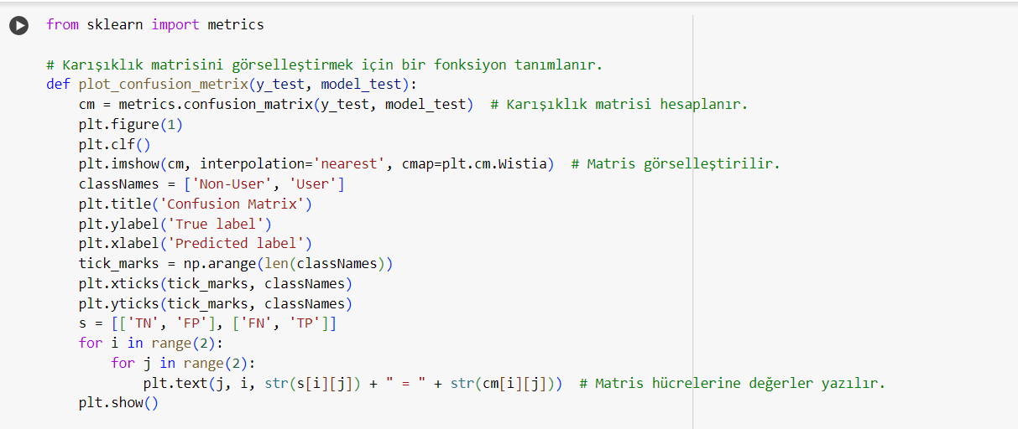
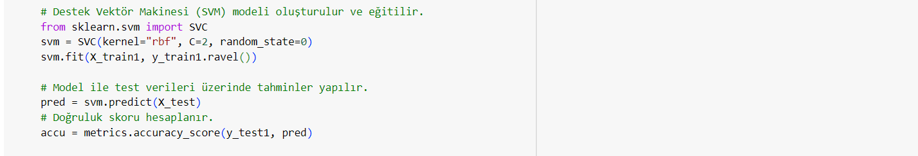
3.ÇÖZÜM İÇİN KULLANILAN YÖNTEMLER
Çoklu Sınıflandırma İçin SVM: Birden fazla sınıf arasında ayrım yapmak için kullanılır. UyuşturConnect projesinde, çeşitli uyuşturucu türlerini sınıflandırmak için SVM'nin çoklu sınıflandırma yeteneklerinden yararlanılmıştır.

Slide 9
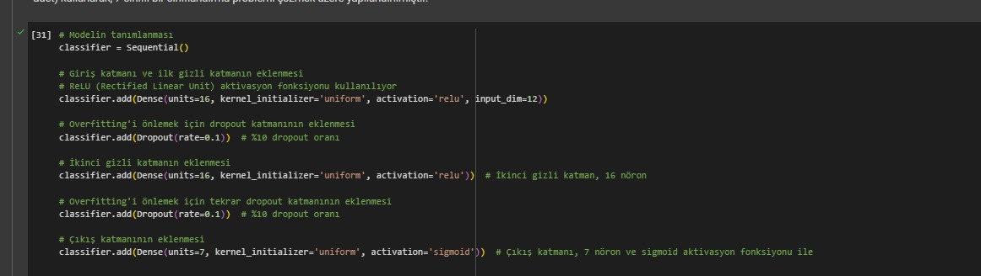
3.ÇÖZÜM İÇİN KULLANILAN YÖNTEMLER
Convolutional Neural Networks (CNN): CNN'ler, özellikle görüntü verilerinin işlenmesinde ve tanınmasında güçlü olan derin öğrenme algoritmalarıdır. Bu projede, uyuşturucu kullanımını tahmin etmek için metin ve görüntü verileri CNN'ler kullanılarak analiz edilmiştir.

Slide 10
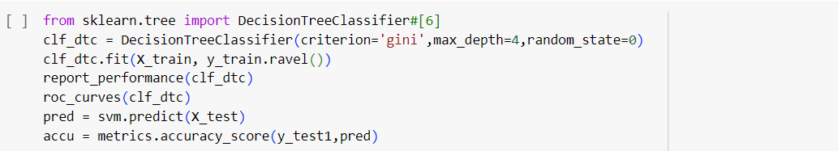
3.ÇÖZÜM İÇİN KULLANILAN YÖNTEMLER
Karar Ağaçları: Karar ağaçları, veri tabanındaki mevcut örneklerin sınıflandırılması için kullanılan etkili bir yöntemdir. Bu projede, karar ağaçları kullanarak bireylerin kişilik özellikleri, dürtüsellik, duygu arayışı, eğitim durumu, yaş grupları ve cinsiyet gibi demografik bilgilerinin, belirli uyuşturucu maddeleri kullanıp kullanmadıklarını nasıl etkilediğini analiz etmeye yarar.

Slide 11
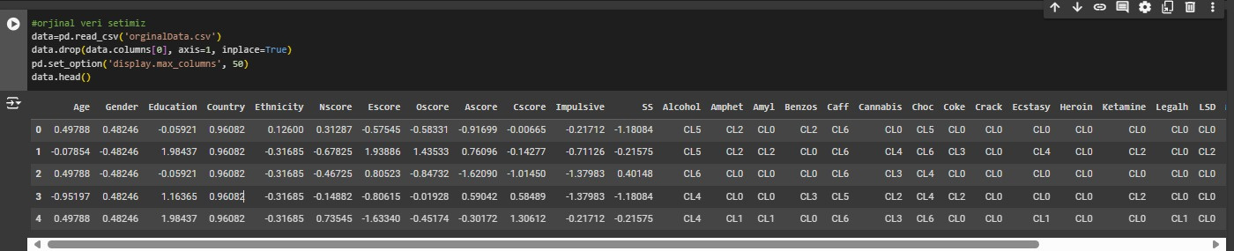
3.ÇÖZÜM İÇİN KULLANILAN YÖNTEMLER
Orijinal Veri Seti:Bu veri seti, bireylerin demografik ve kişilik özellikleri (yaş, cinsiyet, eğitim, ülke, etnik köken, nörotisizm, dışadönüklük, açıklık, uyumluluk, sorumluluk, dürtüsellik ve duygu arayışı skorları) ile çeşitli uyuşturucu maddelerin (alkol, amfetamin, amil nitrit, benzodiazepin, kafein, esrar, çikolata, kokain, crack kokain, ekstazi, eroin, ketamin, yasal bitkiler, LSD, metamfetamin, halüsinojen mantarlar, nikotin, semeron, uçucu solventler) kullanım sıklığını ("CL0" hiç kullanmamıştan "CL6" bağımlıya kadar) içerir ve bu maddelerin kullanımının kişilik özellikleriyle olan ilişkisini analiz etmeye yönelik bilgiler sağlar.

Slide 12
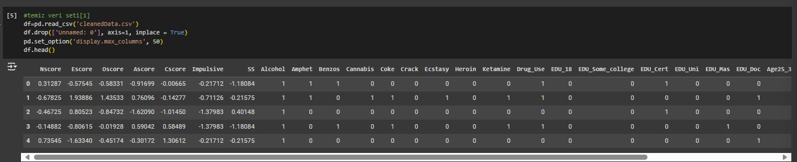
3.ÇÖZÜM İÇİN KULLANILAN YÖNTEMLER
Temiz Veri Seti:Uyuşturucu Kullanımı = Son on yıl içinde Amfetamin, Benzos, Kokain, Crack, Ecstasy veya Eroin kullandıysa 1, aksi halde 0 olarak ayarlandı
Alkol ve Kenevir son bir ay içinde kullanılmışsa 1, aksi halde 0 olarak ayarlandı.
Cinsiyet 1 = erkek, 0 = kadın olarak ayarlandı.
Eğitim ve yaş gruplarına ayrıldı ve dummied olarak işlendi.

Slide 13
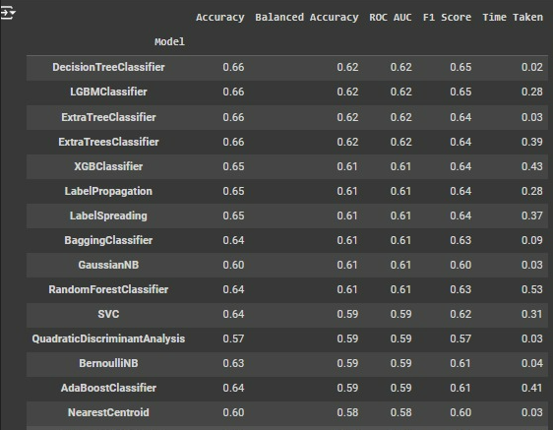
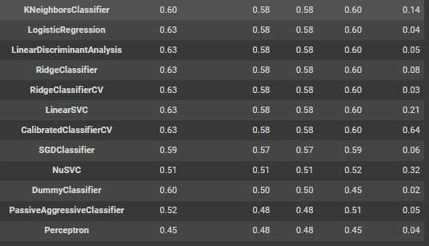
4.SONUÇ VE DEĞERLENDIRME

Slide 14
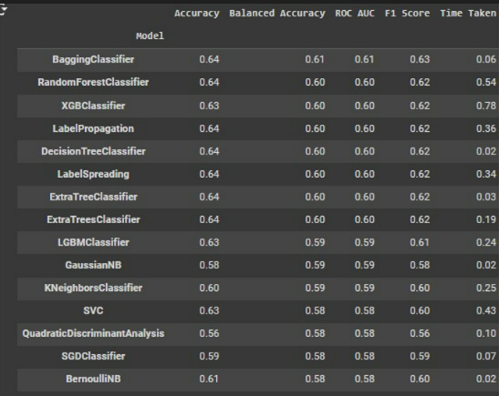
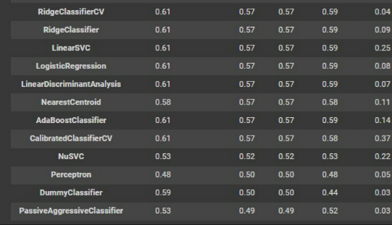
4.SONUÇ VE DEĞERLENDIRME
UyuşturConnect projesi, makine öğrenimi ve yapay zeka teknolojileri kullanarak kişilik özelliklerine dayalı tahmin modelleri geliştirmiş ve bireylerin uyuşturucu kullanım riskini yüksek doğrulukla belirlemiştir. Bu çalışma, uyuşturucu tespiti ve önlenmesinde etkili olduğunu göstermiştir.

Slide 15

5.KULLANILAN KAYNAKLAR
3
1
2
2
"IRAK VE ORTA DOĞU'DA UYUŞTURUCU KAÇAKÇILIĞI DINAMIKLERI (2019–2023)":
DETECTION OF ILLICIT DRUG TRAFFICKING EVENTS ON INSTAGRAM: A DEEP MULTIMODAL MULTILABEL LEARNING APPROACH" MAKALESI:
BEŞ FAKTÖR MODELI (FFM) ÜZERINE YAPILAN ARAŞTIRMALAR:
UNODC tarafından hazırlanan bu rapor, bölgedeki uyuşturucu kaçakçılığı dinamiklerini ve bu tehditle mücadele çabalarını değerlendirmektedir​​.
Instagram üzerindeki yasa dışı uyuşturucu kaçakçılığını tespit etmek için DMML yaklaşımını inceleyen bu çalışma, derin öğrenme tekniklerini kullanarak etkin çözümler sunmaktadır​​.
Kişilik özellikleri ve uyuşturucu kullanımı arasındaki ilişkiyi derinlemesine inceleyen çeşitli bilimsel makaleler, bu projede kullanılan temel referanslar arasındadır​​.

Slide 16
5.KULLANILAN KAYNAKLAR
6
4
5
2
COLAB AI
HTTPS://STACKOVERFLOW.COM/QUESTIONS/67279657/DRAWING-A-NEURAL-NETWORK
HTTPS://STACKOVERFLOW.COM/QUESTIONS/67279657/DRAWING-A-NEURAL-NETWORK
COLAB AI, kod bloklarını yazarken ve tamamlamada kolaylıklar sunarak programlama sürecini hızlandırır. Ayrıca, karşılaşılan hatalara anında çözüm sunarak geliştirme sürecindeki tıkanıklıkları gidermeye yardımcı olur.
Python'da bir sinir ağı diyagramı çizmeyi sağlayan kod bloğu
Veri Bilimi Sınıflandırma Model Çıktılarını Değerlendiren Metrikler (Confusion Matrix, Accuracy, ROC-AUC, Log Loss, MCC) Python Uygulamaları için gerekir.

Slide 17
6. LİNKLERİMİZ
Github
https://github.com/VesileHann/UyusturConnect
Colab
https://colab.research.google.com/drive/1Fsli2xHlWXIjciQeHEjmJcrwNmtu9geA#scrollTo=7b1Ubv5hX6Jw

Slide 18

DİNLEDİĞİNİZ
İÇİN TEŞEKKÜRLER

